Slide 1


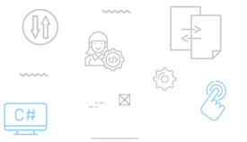


Elementos de Programación

Slide 2
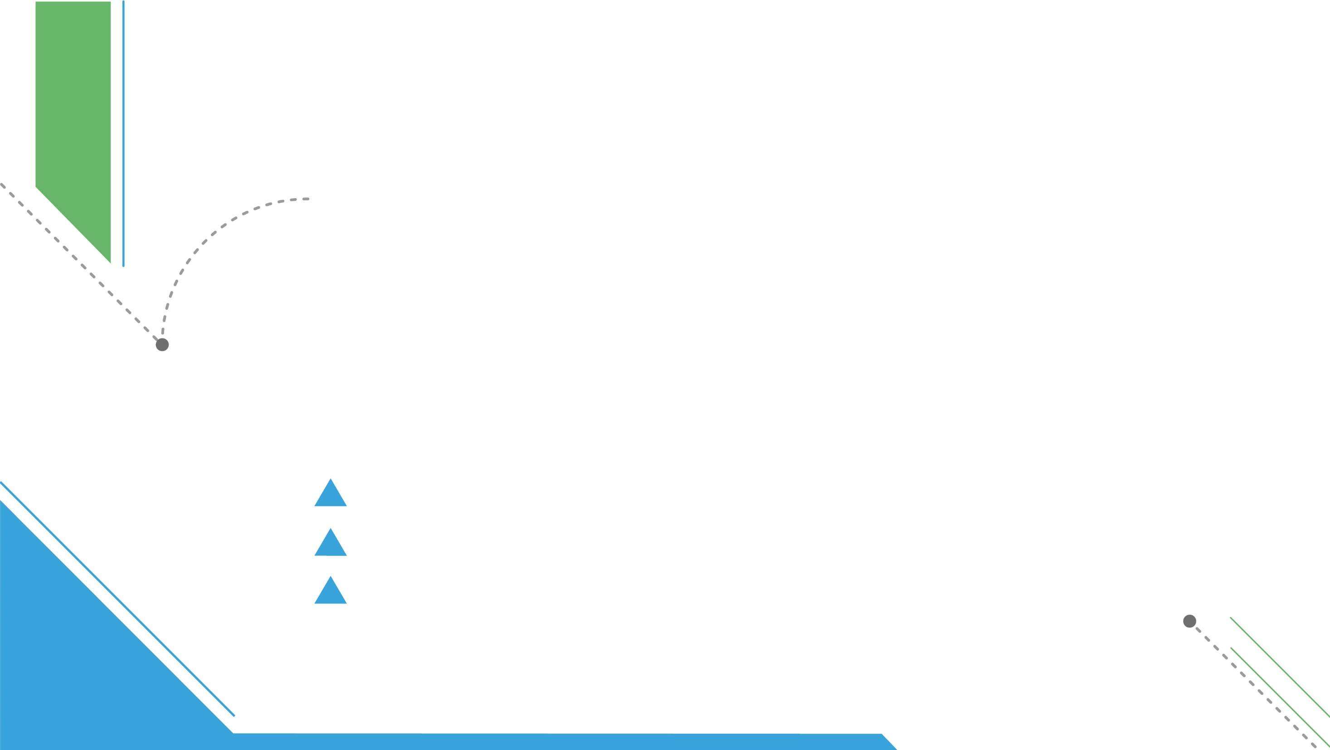

Unidad 5.2
Estructuras de iteración controlada por condición
Ciclos while y do-while
Preparado por: Dr. Ing. Pablo Vera

Slide 3

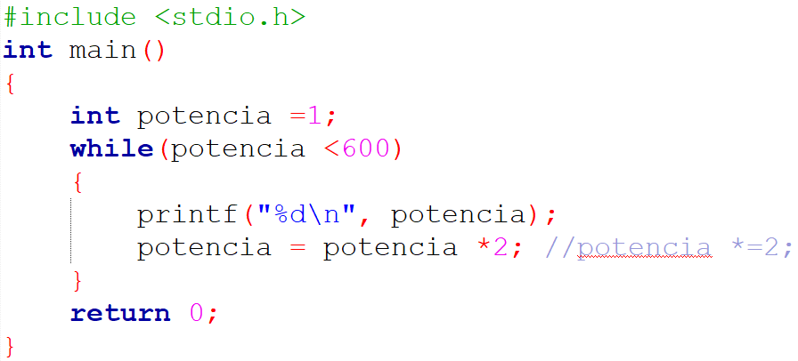
Ejercicio 5.2.1
5.2.1
Confeccionar un programa que calcule e informe los valores de las potencias de 2 cuyo resultado sean menores que 600. (1 2 4 8 16 …. )
potencia = 1
potencia < 600
potencia
potencia = potencia * 2
Preparado por: Dr. Ing. Pablo Vera

Slide 4
Ejercicio 5.2.3
Confeccionar un programa que pueda ingresar una secuencia de caracteres hasta que se digite un *
Se desea obtener e informar cuantos caracteres ingresados son numéricos y cuantos alfabéticos.
Estos últimos tienen que mostrarse separados por mayúsculas y minúsculas.
También informar la cantidad de otros símbolos que no sean ni letras ni números.
Preparado por: Dr. Ing. Pablo Vera

Slide 5
5.2.3
cantNum =0, cantMay=0, cantMin=0, cantOtros=0
Ejercicio 5.2.3
caracter
caracter != '*'
caracter>='0' && caracter<='9'
cantNum++
caracter>='a' && caracter<='z'
cantMin++
caracter>='A' && caracter<='Z'
cantMay++
cantOtros++
caracter
"Cantidad de numeros: ", cantNum
"Cantidad de minisculas: ", cantMin
"Cantidad de mayusculas: ", cantMay
"Cantidad de otros simbolos: ", cantOtros
Preparado por: Dr. Ing. Pablo Vera

Slide 6
Ejercicio 5.2.4
Un negocio de venta de granos desea controlar las ventas realizadas. De cada una ingresa el importe total y un código que indica la forma de pago.
El código puede ser:
• C: cheque, 20% de recargo. • E: efectivo, 10% de descuento. • T: con tarjeta, 12% de recargo.
Se debe ingresar una F para finalizar el día de venta y arrojar los siguientes totales.
Efectivo en Caja: $ xxxx.xx Ventas con Tarjeta de Crédito: $ xxxx.xx Ventas con cheque: $ xxxx.xx Total de Venta: $ xxxx.xx Importe del IVA: $ xxxx.xx
NOTA: El IVA corresponde al 21% del total de ventas.
Preparado por: Dr. Ing. Pablo Vera

Slide 7
5.2.4
totalCheque =0, totalEfectivo=0, totalTarjeta=0
Ejercicio 5.2.4
codigo
codigo = toupper (codigo)
codigo != ‘C’ codigo != ‘E’ codigo != ‘T’ codigo != 'F'
&& && &&
codigo != 'F'
importe
importe <=0
codigo
‘C’
‘E’
‘T’
importe *=1.2
importe *=0.9
importe *=1.12
totalCheque+=importe
totalEfectivo+=importe
totalTarjeta+=importe
codigo
codigo = toupper (codigo)
codigo != ‘C’ codigo != ‘E’ codigo != ‘T’ codigo != 'F'
&& && &&
1
Preparado por: Dr. Ing. Pablo Vera

Slide 8
Ejercicio 5.2.4
1
" Efectivo en Caja: $" , totalEfectivo
" Ventas con Tarjeta: $" , totalTarjeta " Ventas con cheque: $", totalCheque " Total de Venta: $", totalEfectivo + totalTarjeta + totalCheque " Importe del IVA: $“, (totalEfectivo + totalTarjeta+ totalCheque)*0.21
Preparado por: Dr. Ing. Pablo Vera

Slide 9
Ejercicio 5.2.6
Un negocio de perfumería efectúa descuentos en sus ventas según el importe de las mismas, con la siguiente escala:
• menor a 50 pesos el 3.5 % • entre 50 y 150 pesos el 10 %. • entre 151 y 300 pesos el 20 %. • mayor a 300 pesos el 25 %.
Confeccionar un programa que:
a. Solicite un importe y calcule el descuento a efectuar y el importe neto a cobrar, con mensajes aclaratorios.
b. Informe el importe promedio de todas las ventas realizadas.
Se debe contemplar que se puedan ingresar varios importes y para finalizar se ingresa un valor negativo o cero.
Preparado por: Dr. Ing. Pablo Vera

Slide 10
5.2.6
sumaVentas = 0, cantVentas = 0
Ejercicio 5.2.6
impo
impo > 0
impo < 50
impo <= 150
porDesc = 3.5
porDesc = 10
impo <= 300
porDesc = 20
porDesc = 25
descuento = (impo * porDesc) /100
cantVentas ++
sumaVentas += impo - descuento
“Importe Original: ", impo
“Descuento: ", descuento , “ ( “, porDesc ,”%)”
“Total a Pagar: ", impo – descuento
impo
1
Preparado por: Dr. Ing. Pablo Vera

Slide 11
Ejercicio 5.2.6
1
cantVentas > 0
“Importe promedio de Ventas: $”, sumaVentas/cantVentas
“No se ingresaron ventas”
Preparado por: Dr. Ing. Pablo Vera

Slide 12
Ejercicio 5.2.8
Confeccionar un programa que me permita calcular y mostrar una cantidad de números primos que se solicita por la pantalla.
Los números se calculan a partir del 2.
Ejemplo: Si ingreso 6, genero los números: 2 - 3 - 5 - 7 - 11 - 13.
El algoritmo para el cálculo de si un número es primo o no, debe estar optimizado para que si encuentra un divisor no seguir buscando ya que se sabe que no es primo.
Preparado por: Dr. Ing. Pablo Vera

Slide 13
5.2.8
cantPrimos=0, posiblePrimo=2
Ejercicio 5.2.8
aVisualizar
cantPrimos<aVisualizar
esPrimo=1
posibleDivisor=2
esPrimo==1 && posibleDivisor<posiblePrimo
posiblePrimo%posibleDivisor==0
esPrimo=0
posibleDivisor++
esPrimo==1
posiblePrimo
cantPrimos++
posiblePrimo++
Preparado por: Dr. Ing. Pablo Vera

Slide 14
Ejercicio 5.2.11
5.2.11 v1
Se ingresan números enteros, hasta que se ingrese el número cero. Determinar los 2 valores mayores.
band = 0
num
num != 0
band==0
max1= num
band =1
band == 1
num > max1
num > max1
max2=max1
max1 = num
max2 = num
max2=max1
max1 = num
num > max2
max2 = num
band = 2
num
band == 0
band == 1
“No se ingresaron numeros”
“Solo se ingresó un numero: “, max1
“Máximo 1: “, max1
“Máximo 2: “, max2
Preparado por: Dr. Ing. Pablo Vera
Preparado por: Dr. Ing. Pablo Vera

Slide 15
Ejercicio 5.2.11
5.2.11 v2
Se ingresan números enteros, hasta que se ingrese el número cero. Determinar los 2 valores mayores.
band = 0
num
num != 0
band==0
max1= num
band =1
num > max1
max2=max1
max1 = num
band == 1 || num > max2
max2 = num
band = 2
num
band
0
1
default
“No se ingresaron numeros”
“Solo se ingresó un numero: “, max1
“Máximo 1: “, max1
“Máximo 2: “, max2
Preparado por: Dr. Ing. Pablo Vera
Preparado por: Dr. Ing. Pablo Vera

Slide 16
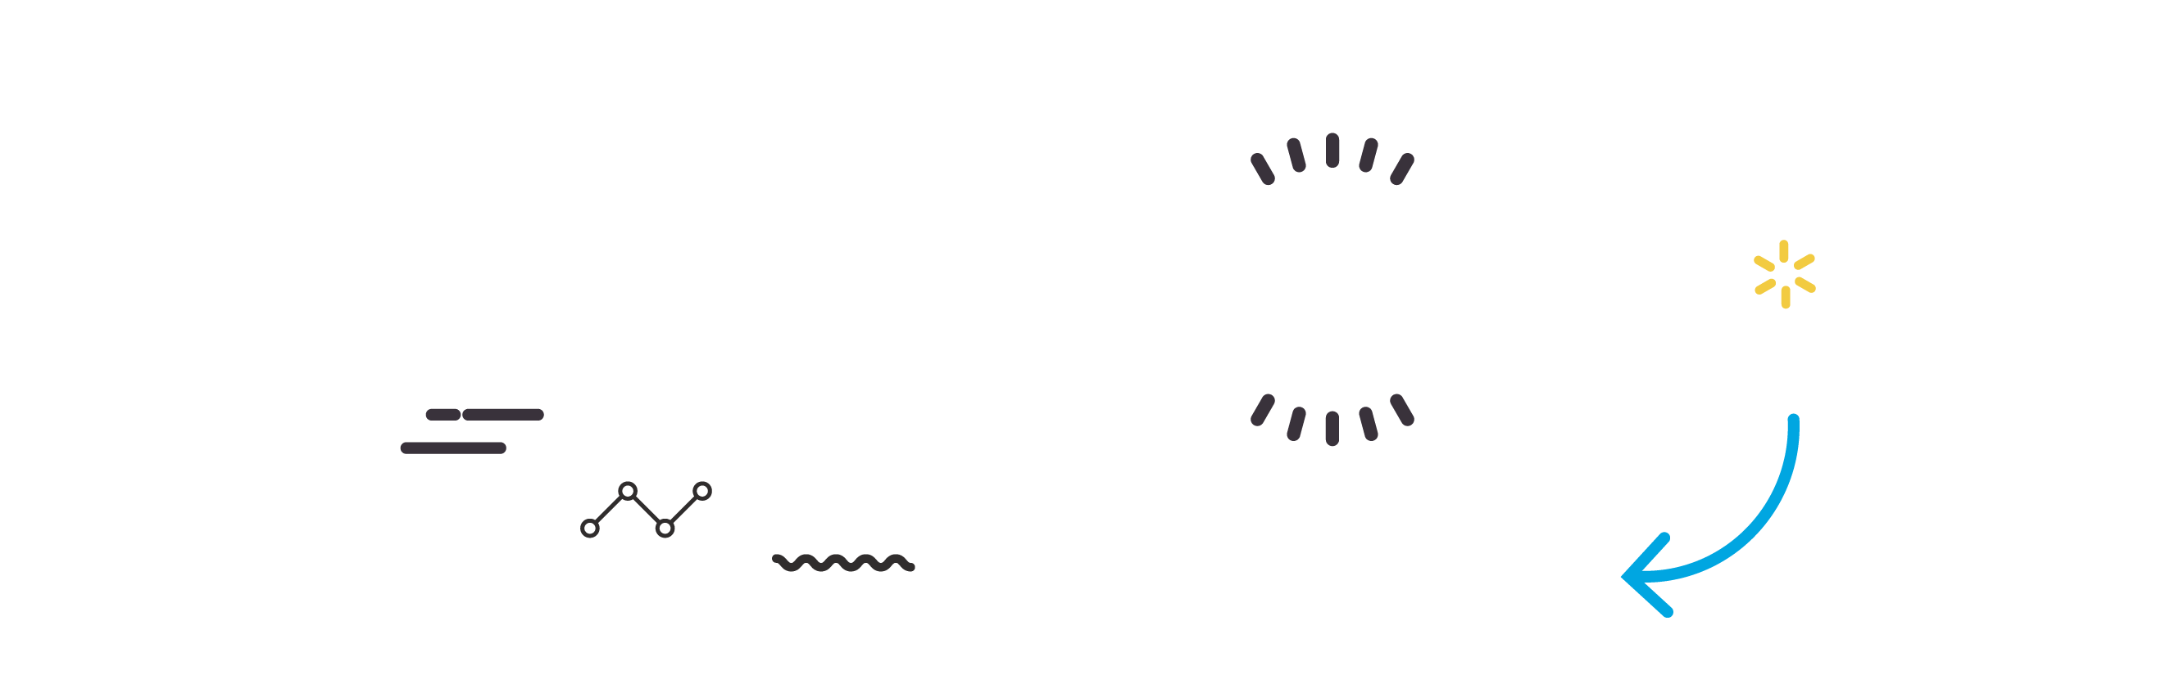
¡Muchas gracias!

